Slide 1
ТЕМА УРОКУ:
Макаронні вироби: асортимент, харчова цінність, вимоги до якості, умови зберігання, використання. Загальні правила варіння макаронів. Приготування та відпуск макаронів відварених: з жиром, з сметаною, з сиром.
моя мета, мій принцип, мій девіз.
«Я знаю, я вмію я можу показати і навчити вас»

Slide 2
ПЛАН УРОКУ:
І. Макаронні вироби: асортимент, харчова цінність, вимоги до якості, зберігання, умови використання.
ІІ. Загальні правила варіння макаронів.
ІІІ.Технологія приготування, макаронів відварених:
з жиром,
з сметаною,
з сиром.
ІV.Правила відпуску, вимоги до якості страв.

Slide 3
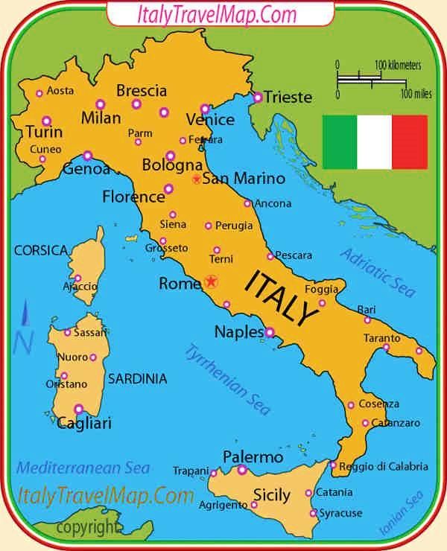
Сьогодні у нас незвичайний урок __ ми вирушаємо у подорож до Італії. Відвідуємо багато міст, завітаємо до друзів.

Slide 4
Макаронні вироби—це концентроване тісто з пшеничного борошна спеціального помелу.
Харчова цінність макаронних виробів .
До складу макаронних виробів входять: вода – 11-13%, білки – 9-13%, жири – 0,9-2,7%, вуглеводи – 72-75%, мінеральні речовини – 0,5-1,5%, клітковина – 0,1-0,6%, вітаміни В1, В2,РР
Залежно від виду борошна макаронні вироби поділяють на групи:
А – вироби з борошна твердих сортів пшениці;
Б – вироби з борошна високоскловидної м’якої пшениці;
В – вироби з хлібопекарського пшеничного борошна.
Згідно сорту борошна макаронні вироби поділяють на класи:
1-й клас – вироби з макаронної крупки або хлібопекарського борошна вищого сорту і 2-й клас – вироби з напівкрупки або хлібопекарського борошна першого сорту.
Їх збагачують добавляють смакрві добовки.
НАПРИКЛАД , група А, 1-й клас, яєчний; група А 2-й клас, томатний.

Slide 5
Макаронні вироби, залежно від їх форми, поділяються на кілька типів:
фигурні вироби можуть виготовлятися самих різних форм і розмірів
фігурні;
трубчасті;
ниткоподібні;
стрічкоподібні
макарони, ріжки, пір’я
на вермішель-павутинку - звичайну – любительську
відноситься локшина, вона може бути з прямими і хвилеподібними краями, рифлена і гладка.

Slide 6
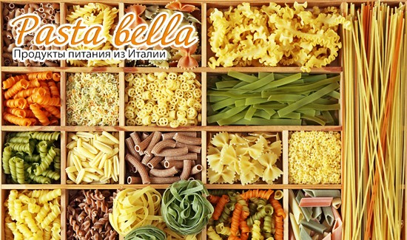
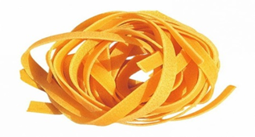
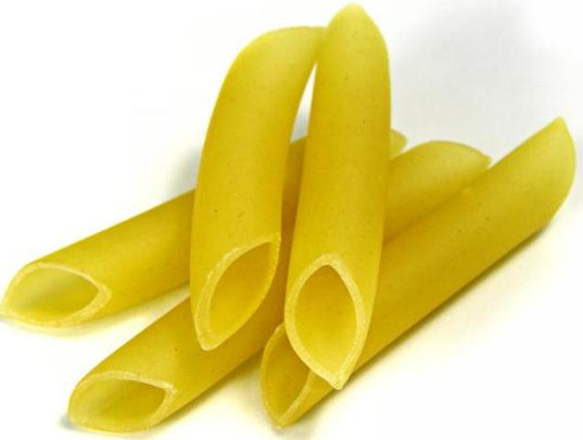
Італійський відділ макаронних виробів.
До довгим макаронних виробів відносять :
Короткі макаронні
трубочки:
спагетті,спагеттіні, букатіні. феттучині,..
пір'я пенне , діталіні, рігатоні,….

Slide 7
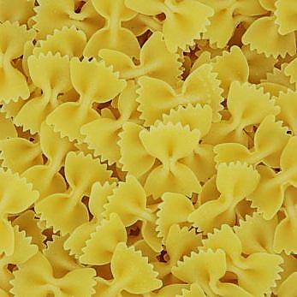
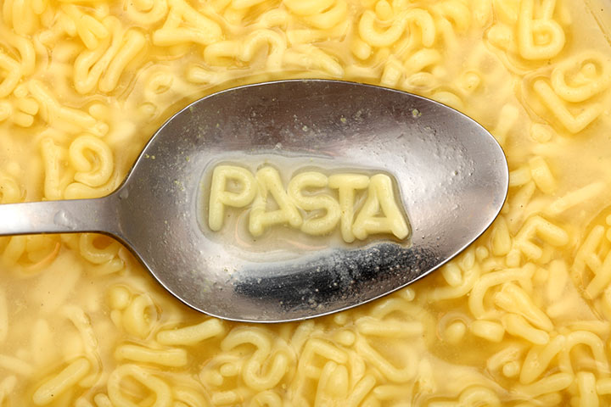
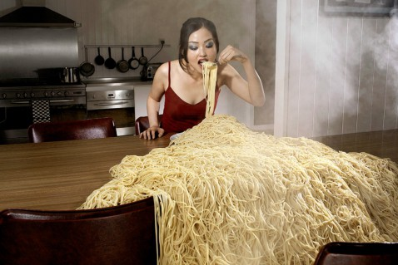
Фігурні макарони: Ротіні, Фузз-- спіральки, маленькі і короткі «пружинки».
Конкільє - черепашки, а в перекладі з італійської - «раковина молюска».
Фарфале – «метелики»- «бантики»
Орсо - нагадують рис дрібні макарони.
Дрібна паста (макарони) для супів: Анелії ,Кораллі….
Філіні - короткі ниточки.

Slide 8
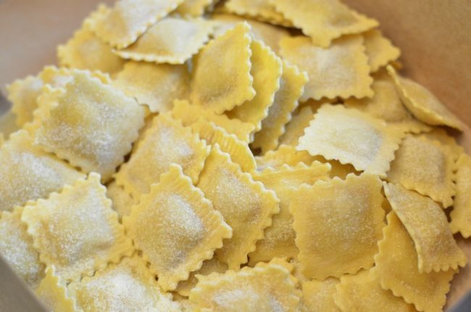
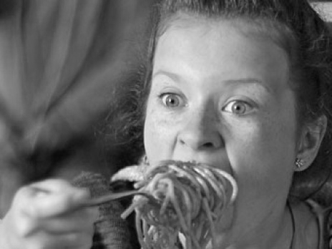
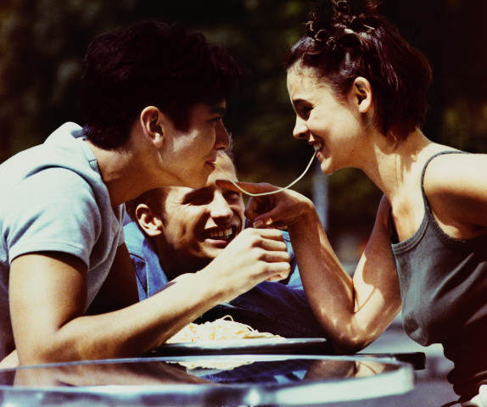
Наповнена паста - макарони з начинкою--Равіолі ( маленька ріпа),Лазанья, Каннеллони, Конкильоне. Их заправляют мясом, овощами.
В Італії дуже люблять чорні макарони і називають їх pasta nera.

Slide 9
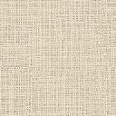
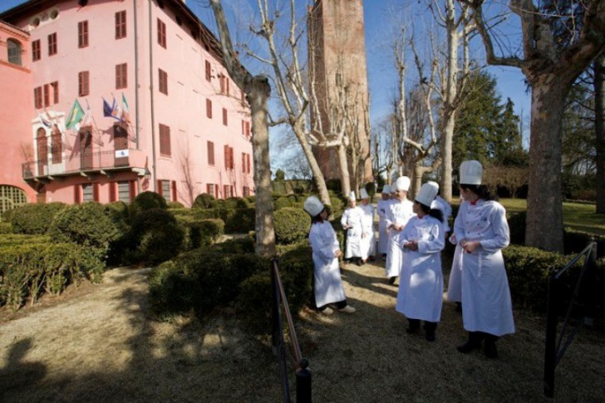
Гастрономічна столиця Італії—Тоскані.
Міжнародна Академія Італійської кухні. Саме тут з'явилися страви і спеціалісти, які прославили італійську кухню на весь світ.
Кафедра дієтології.

Slide 10
Отже, макарони – з дитинства всім знайома страва, яку в змозі приготувати навіть першокласник. Однак, якщо придивитися уважніше, то питання, як готувати макарони, виявиться не таким вже простим, адже існує безліч рецептів приготування цієї страви.

Slide 11
майстер-клас «Загальні правила варіння макаронів.»

Slide 12
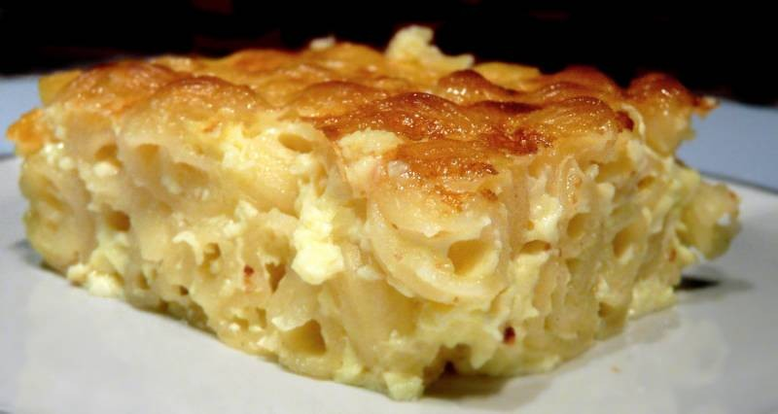
ПРИГОТУЄМО СТРАВУ – «Бабка з локшини з сиром».
Локшина або вермішель | 72
вода | 160
сир | 100
яйця | 10
цукор | 10
маргарин столовий | 5
сметана | 5
сухарі | 5
маргарин чи сметана | 10\30
Вихід | 310\330

Slide 13
Локшину або вермішель варять незливним способом, охолоджують до температури 60*С. Сир протирають, додають сирі яйця, сіль, цукор, перемішують і з'єднують з відварними макаронними виробами, перемішують.
Підготовлену масу викладають на змащений жиром і посипаний сухарями лист шаром 3-4 см, поверхню розрівнюють, збризкують сметаною, жиром і запікають.
Перед подаванням поливають вершковим маслом……..

Slide 14
Макаронні вироби .І спосіб (зливний).
Макарони, локшину, вермішель кладуть у холодну підсолену воду (на 1 кг макаронних виробів 5-6 л води і 10 г солі), варять, періодично помішуючи, до готовності.
Тривалість варіння макаронних виробів 40-50хв.
ФАКТ: Залишайте у воді зварені макаронні вироби: вони будуть дуууууже смачні.

Slide 15
Макаронні вироби .ІІ спосіб (незливний).
У киплячу підсолену воду (на 1 кг – 0,2–0,3 л води і 30 г солі) засипають макаронні вироби і варять до загусання, помішуючи.
Наприкінці варіння додають жир, закривають кришкою, доварюють на слабкому вогні так само, як каші. Привар становить 1000-2000 %.
Таким способом варять макаронні вироби, які потім використовують для приготування борщів, рибних юшок, мармеладу.

Slide 16
Дякую за увагу.,,,, смачненького

